Slide 1
§5.4 定积分的应用
5.4.1 定积分的微元法
5.4.2 定积分在几何中的应用

Slide 2
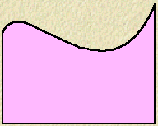
5.4.1 定积分的微元法
1.回顾——曲边梯形求面积的问题
y
o
a
b
x

Slide 3
面积表示为定积分的步骤如下
（3）求和，得A的近似值
（4）求极限，得A的精确值

Slide 4
面积元素
方法概要：
若用ΔA 表示任一小区间
[x,x+Δx] 上的窄曲边梯形的面积，
y
则 A=ΣΔA，并取ΔA ≈ f(x)dx，
于是 A ≈ Σf(x)dx.
o
a
b
x

Slide 5
2.什么问题可以用定积分解决 ?
即如果将区间 [a,b]
分成许多部分区间, 得到部分量ΔU, 则
定积分定义

Slide 6
3.如何应用定积分解决问题 ?
步骤：
(1) 确定变量及其范围
根据问题的具体情况，选取一个变量，例如 x
为积分变量,
并确定它的变化区间 [a,b];
(2) 化整为零，求小区间上的近似值
在小区间上以常量代替变量， 求出局部量的近似值
微分表达式
(2) 积零为整，求定积分
积分表达式
这种解决问题的方法称为微元法

Slide 7
练习5.4.1
1.如果某国人口增长速率为 ϕ(t)，那么
表示什么？
答案：
在时间段[t₁,t₂] 内人口增加的总量
2.试用微元法解释等式（这里R可以看作圆的半径）：
答案：
圆面积元 ，圆面积是圆内
一个个小圆环的面积之和.

Slide 8
平面图形的面积
1. 直角坐标情形
①设曲线
与直线
及 x 轴所围曲
边梯形面积为 A ,
则
同理，有②
o

Slide 9
③
④

Slide 10
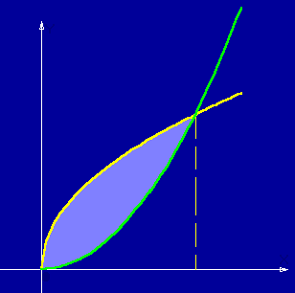
例1.计算两条抛物线
在第一象限所围
所围图形的面积 .
解: 由
得交点

Slide 11
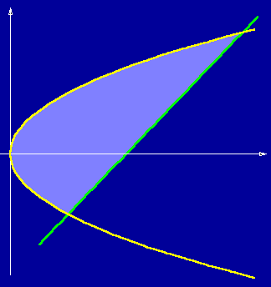
例2. 计算抛物线
与直线
所围图形
的面积 .
解: 由
得交点
为简便计算, 选取 y 作积分变量,
则有

Slide 12
例3. 同上题
思考：
如何用对x的积分求此面积？
答案：
在交点(2,−2)处作一
条竖线，将区域分成两个子
区域.就有
比较繁复.

Slide 13
例4. 求椭圆
所围图形的面积 .
解: 利用对称性,
有
利用椭圆的参数方程
应用定积分换元法得
当 a = b 时得圆面积公式
思考：
为什么此处积分上限小于下限？
答案：
x的函数递减地对应.

Slide 14
例5. 求由摆线
的一拱与 x 轴所围平面图形的面积.
解:

Slide 15
例：求曲线
与
轴所围形的面积
解
令
得
…

Slide 16
2. 极坐标情形
求由曲线
及
围成的曲边扇形的面积 .
在区间
上任取小区间
则对应该小区间上曲边扇形面积的近似值为
所求曲边扇形的面积为

Slide 17
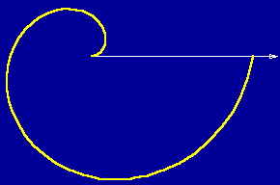
右边图形的面积为
三种圆的方程
例6.计算阿基米德螺线
对应 θ 从 0 变
到 2π 所围图形面积.
解:

Slide 18
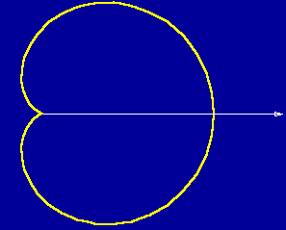
例:计算心形线
所围图形的
面积 .
解:
(利用对称性)
Notes:
运行时, 点击按钮“心形线”, 可演示心形线的生成, 并自动返回.

Slide 19
例7. 计算心形线
与圆
所围图形的面积 .
解: 利用对称性,
所求面积

Slide 20
体积的计算
1.绕x轴旋转的旋转体的体积
旋转体就是由一个平面图形绕这平面内一条直线旋转一周而成的立体．这直线叫做旋转轴．
圆柱
（1）

Slide 21
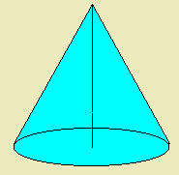
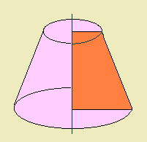

圆锥
（2）
圆台
（3）

Slide 22
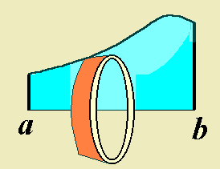
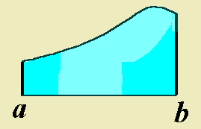
y
o
x
旋转体的体积为

Slide 23
①当考虑连续曲线段
轴旋转一周围成的立体体积时,
有
②当考虑连续曲线段
绕 y 轴旋转一周围成的立体体积时,
有

Slide 24
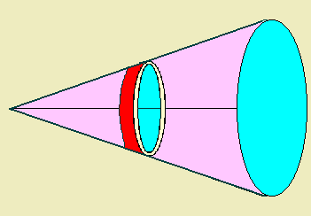
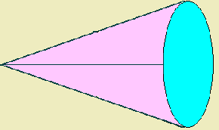
例8.
已知圆锥体的高为h ，底面半径为r ，求
圆锥体的体积.
解:
如图建立坐标系.
直线 方程为
故圆锥体的体积为

Slide 25
例9.
求由圆盘 ：
绕x 轴旋转一周所得的旋转体（称为
轮胎形） 体积 V.
解:
将圆盘看作下列两个函数的曲线
所围图形.
上半圆：
下半圆：
于是体积为

Slide 26
2.平行截面面积为已知的立体的体积
设所给立体垂直于x 轴的截面面积为A(x),
上连续,
则对应于小区间
的体积元素为
因此所求立体体积为

Slide 27
例10. 一平面经过半径为R 的圆柱体的底圆中心 ,
并
与底面交成 α 角,
计算该平面截圆柱体所得立体的体积 .
解: 如图所示取坐标系,
则圆的方程为
垂直于x 轴 的截面是直角三角形,
其面积为
利用对称性

Slide 28
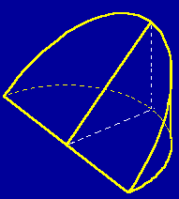
思考:
可否选择 y 作积分变量 ?
此时截面面积函数是什么 ?
如何用定积分表示体积 ?
提示:

Slide 29
两种重要特例:
（1）当旋转体是由曲线 y=f(x),直线y=k，x=a，
x=b 所围图形绕水平直线y=k 旋转而成时，
y=k
（2）设 f(x)≥0,且f(x) 在区间[0,a] 上从f(0) 单调递减
到零，则称曲线 y=f(x) 与 x 轴和 y 轴所围图形为
角形区域,角形区域绕 y 轴旋转一周所得的体积为

Slide 30
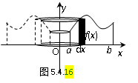
*3.用薄壳法求旋转体的体积
设函数 f(x)≥0 ，如果旋转体是
由连续曲线y=f(x) ，直线x=a ，x=b
及x 轴所围成的曲边梯形绕 y 轴旋转
一周而成的立体，则在点x∈[a,b] 处的体积微元可以
看作是截面积为f(x)dx 的矩形（以旋转半径x ）绕 y
轴旋转而成的“环形柱体”.
这种算法称为薄壳法.

Slide 31
例11.求圆盘
绕直线 x=−b (b>a>0) 旋转
一周所成旋转体的体积.
解法一(推广薄壳法） :
旋转半径
解法二(切片法） :
一般化

Slide 32
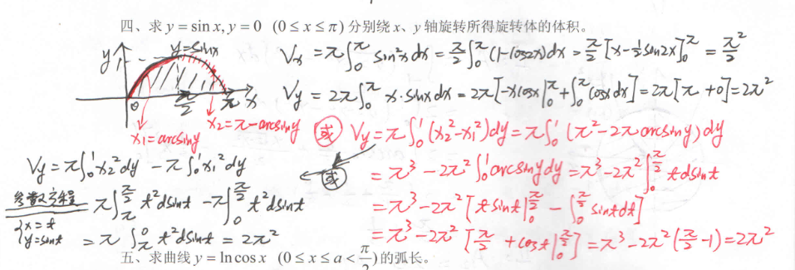
例：
分别绕x、y轴旋转所得旋转体体积。

Slide 33
平面曲线的弧长的计算
定义: 若在弧AB 上任意作内接折线,
当折线段的最大
边长 λ→0 时,
折线的长度趋向于一个确定的极限 ,
则称
此极限为曲线弧AB 的弧长,
即
并称此曲线弧为可求长的.
可以证明：任意光滑曲线弧都是可求长的.

Slide 34
1.直角坐标系中的弧长计算
设光滑曲线C：
则弧长元素(弧微分) :
注意: 求弧长时积分上下限必须上大下小
因此所求弧长

Slide 35
若曲线为：
则弧长元素(弧微分) :
因此所求弧长

Slide 36
例12. 计算摆线
一拱
的弧长 .
解:

Slide 37
例13. 求曲线
的长度.
解:
该函数的定义域为
故

Slide 38
2.极坐标下的弧长计算
若曲线弧由极坐标方程给出:
则得
弧长元素(弧微分) :
(自己验证)
因此所求弧长

Slide 39
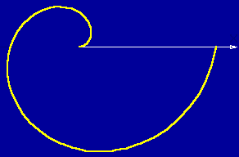
例14. 求阿基米德螺线
相应于 0≤θ≤2π
一段的弧长 .
解:
积分方法见书上P214，L5

Slide 40
练习5.4.2
1.求曲线 与 x 轴所围图形的面积．
答案：
2.求曲线 在 x=0 和 x=1 之间部分绕 x 轴旋转
一周所围图形的体积．
答案：

Slide 41
§5.5 反常积分
一元微积分总回顾
5.5.1 反常积分
5.5.2 一元微积分总回顾

Slide 42
无穷限积分——无穷区间上的反常积分
引例. 曲线
和直线
及 x 轴所围成的开口曲
边梯形的面积
，可记作
可理解为

Slide 43
若
定义5.5.1. 设
存在 ,
则称此极限为 f (x) 的无穷限反常积分,
记作
这时称反常积分
收敛 ;
如果上述极限不存在,
就称反常积分
发散 .
类似地 , 若
则定义

Slide 44
则定义
( c 为任意取定的常数 )
只要有一个极限不存在 , 就称
发散 .

Slide 45
引入记号
则有广义牛顿 –莱布尼茨公式的计算表达式 :

Slide 46
例1. 讨论反常积分的敛散性.
解:
（1）
故积分收敛，且收敛于1.
（2）
不存在，
故
发散，从而
也发散.

Slide 47
例.计算反常积分
解:
思考:
分析:
原积分发散 !
注意: 对反常积分,只有在收敛的条件下才能使用
“偶倍奇零”的性质,
否则会出现错误 .

Slide 48
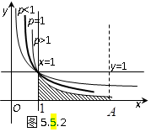
例2. 证明反常积分
当 p >1 时收敛 ; p≤1
时发散 .
证: 当 p =1 时有
当 p ≠ 1 时有
因此, 当 p >1 时, 反常积分收敛 , 其值为
当 p≤1 时, 反常积分发散 .

Slide 49
瑕积分——无界函数的积分
引例:曲线
与 x 轴, y 轴和直线
所围成的
开口曲边梯形的面积
，可记作
可理解为

Slide 50
定义5.5.2. 设
而在点 a 的右邻域内无界,
取
若极限
存在 ,
则称此极限为函
数 f (x) 在 [a , b] 上的反常积分, 记作
这时称反常积分
收敛 ;
如果上述极限不存在,
就称反常积分
发散 .
类似地 , 若
而在 b 的左邻域内无界,
则定义

Slide 51
而在点 c 的
邻域内无界 ,
则定义
无界点常称
为瑕点.
无界函数的积分又称作瑕积分.

Slide 52
对于瑕积分 ，也有广义牛顿-莱布尼茨公式.
若 b 为瑕点, 则
若 a 为瑕点, 则
若 a , b 都为瑕点, 则
注意: 若瑕点
则
可相消吗?

Slide 53
例3. 下列积分哪些是瑕积分，瑕点是什么？
解：
（1）因为
故
是瑕点，
是瑕积分.
（2）注意
不是瑕点.
故
是瑕点，
是瑕积分.
（3）注意
故
在（0,1]上有界，
不是瑕积分.

Slide 54
例4. 讨论反常积分的敛散性，如果收敛试求其值.
解：
（1）因为
（2）因为
故
发散，从而
发散.

Slide 55
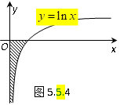
（3）因为
所以
收敛.

Slide 56
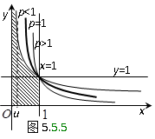
例5 (p函数）. 讨论 的敛散性.
解：
点x=0是瑕点，对任意u∈(0,1),
令
得到

Slide 57
例6 . 设
下列结论正确的是（ ）
（A）I₁与I₂都收敛
（B）I₁与I₂都发散
（C）I₁发散，I₂收敛
（D）I₁收敛，I₂发散
解：
所以（D）正确.

Slide 58
注意：
对反常积分用“分部积分法”时要谨慎！
例如，
处理方法：
这两项都是无穷大
（1）改变“凑的函数”：
（2）先算出不定积分：

Slide 59
广义的换元法
当积分上下限为无穷大或瑕点时，可以像定积分那样
换元.
例7 . 计算
解：

Slide 60
练习5.5.1
1.判别下列反常积分的收敛性，如果收敛计算其值
答案：
2.判别下列反常积分的收敛性，如果收敛计算其值
答案：

